Slide 1
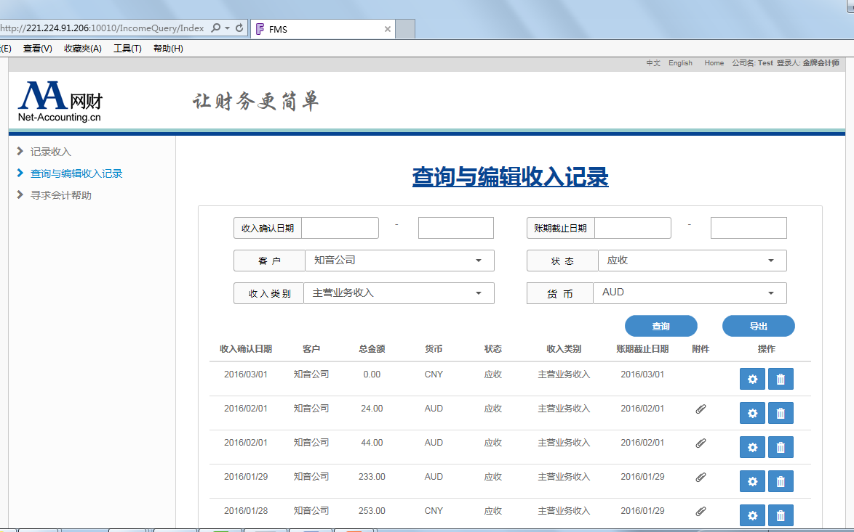
至
使用用户指定的默认货币

Slide 2
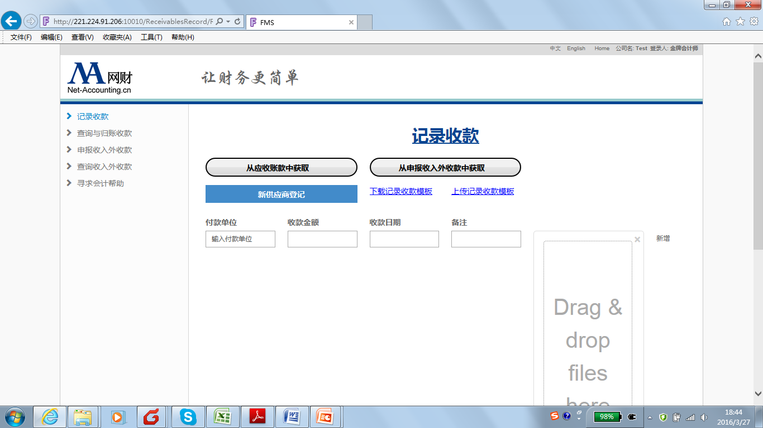
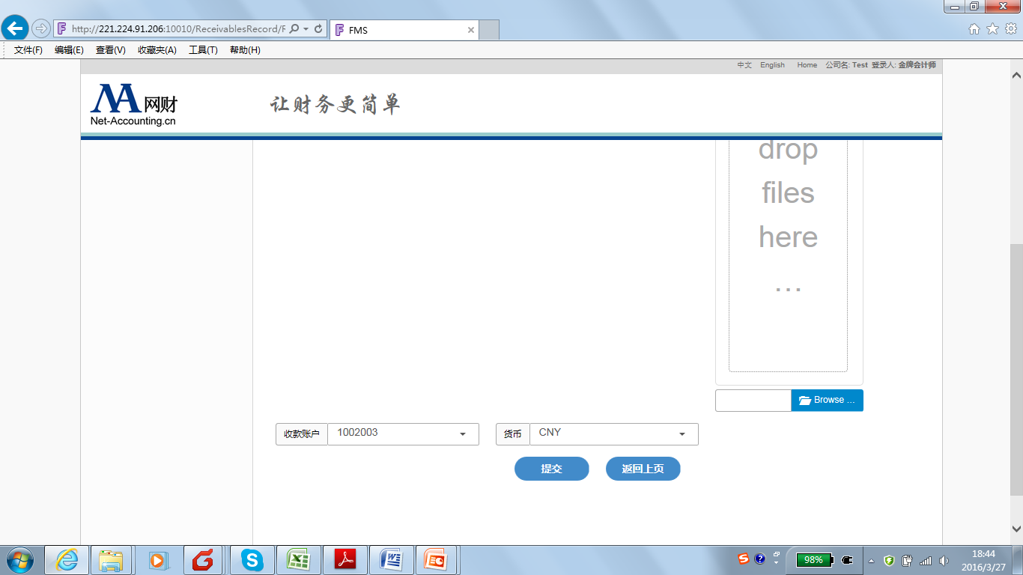
这块这么做，请参考下一页ppt
账户与货币，放到最上面，这是一批收款里统一的属性
这里需要有下拉箭头。使得“输入付款单位”除了直接页面填入，同时也可以通过下拉（供应商列表）获取

Slide 3
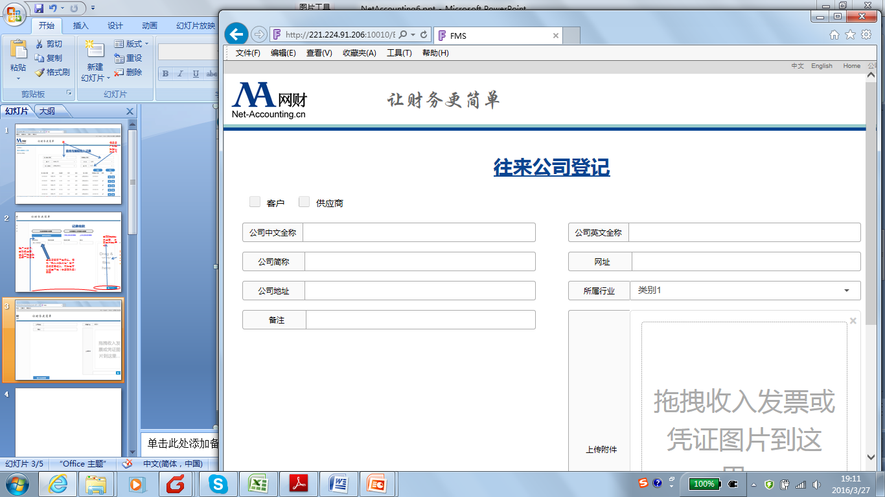
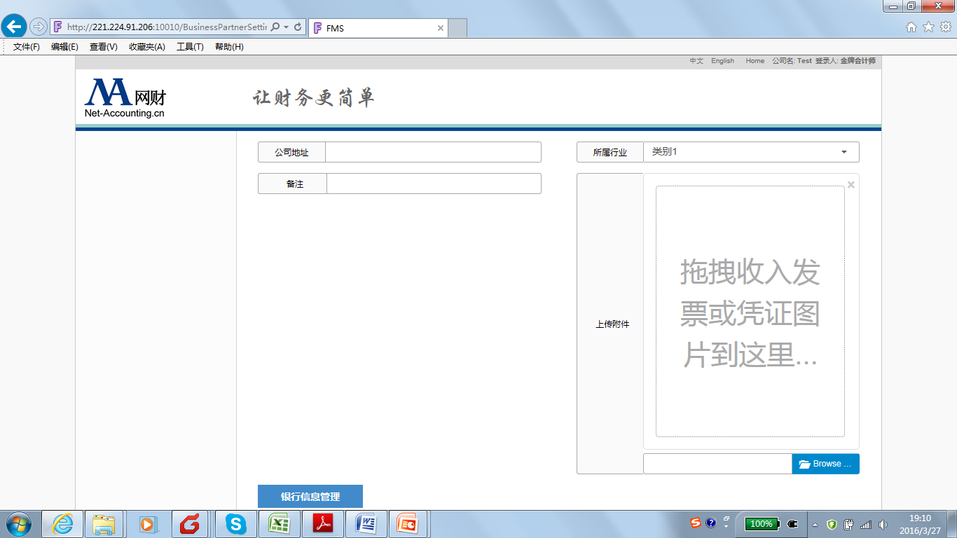
做成这个样子，美观些
拖拽附件到这里…

Slide 4
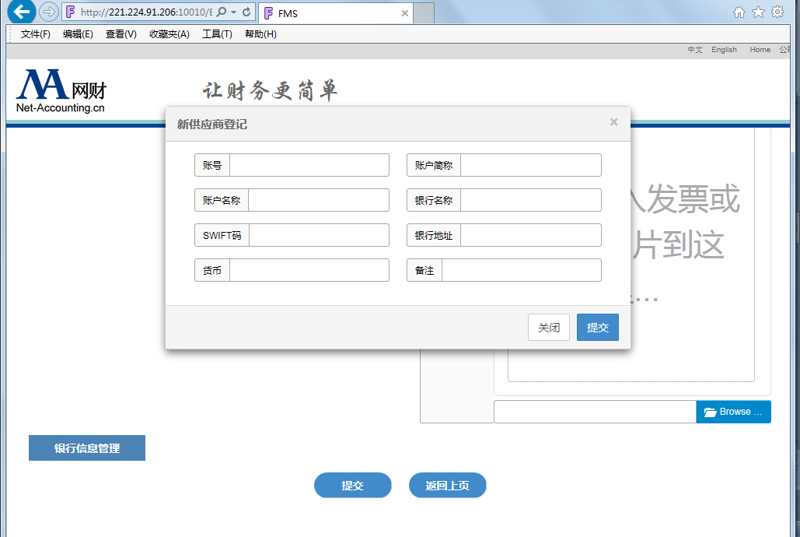
2. 这里是点进“账户简称x” 或者“增加新账户”后的弹出。属性顺序参考ppt4+ 第5页
这些都应该也右对齐
1. 点击这里后，相当于打开下一级。参考ppt4+第5页：
账户简称1
账户简称2
增加新账户

Slide 5
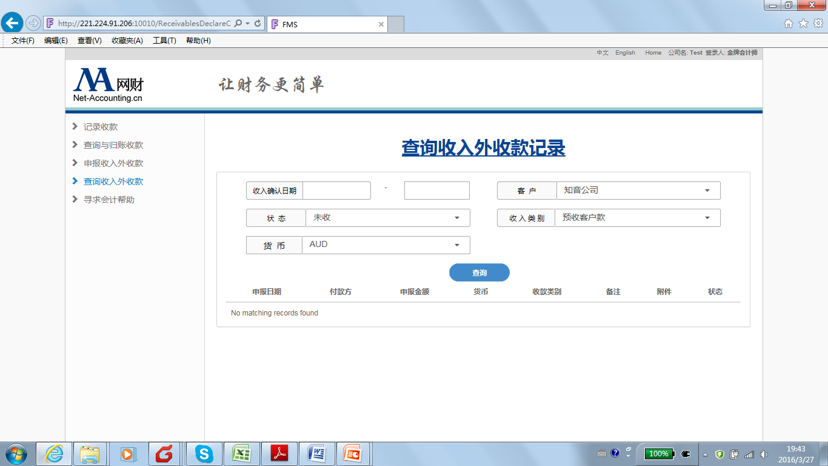
至
付款方
申报日期
“状态“属性，放在所有属性顺序的最后
收款类别
使用用户指定的默认货币
中文

Slide 6
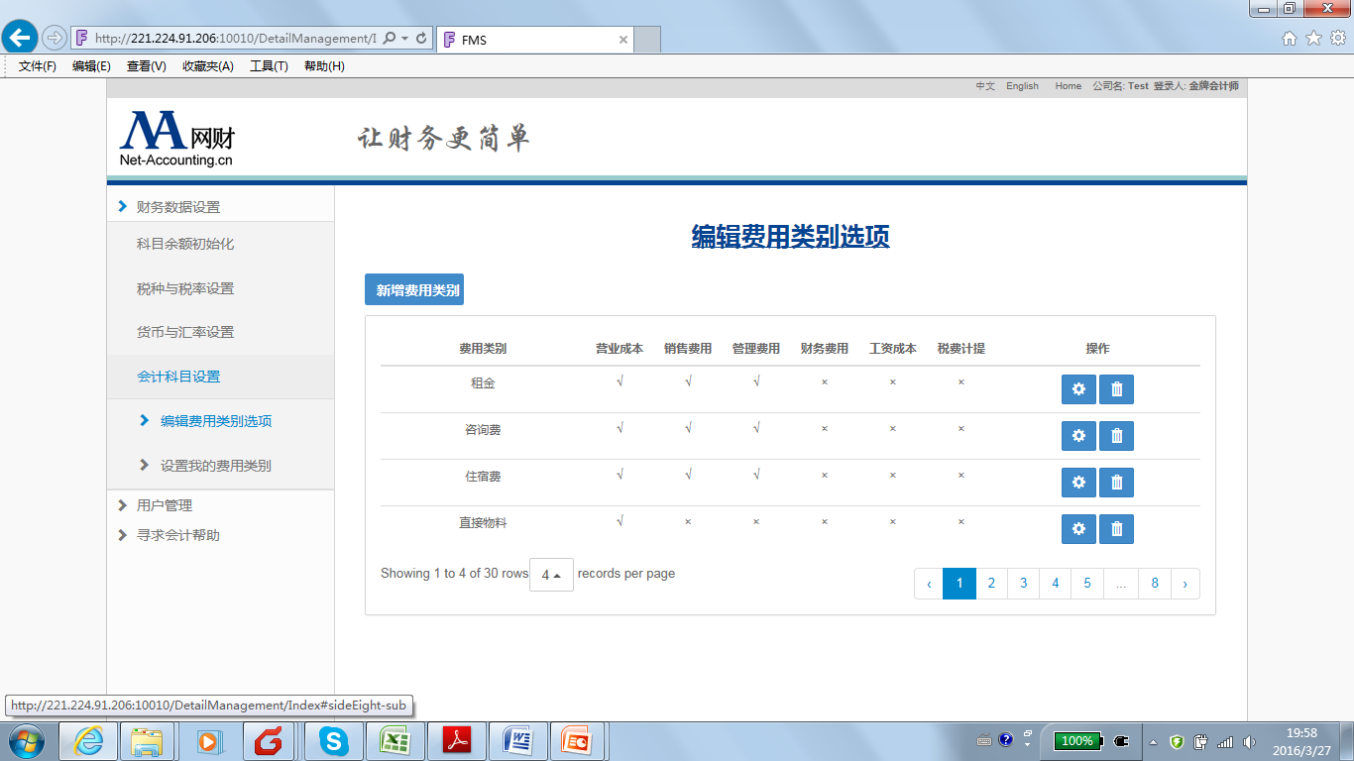
这里的内容见下页
点这里后，下面两个子菜单不需要了，直接显示右边的内容

Slide 7
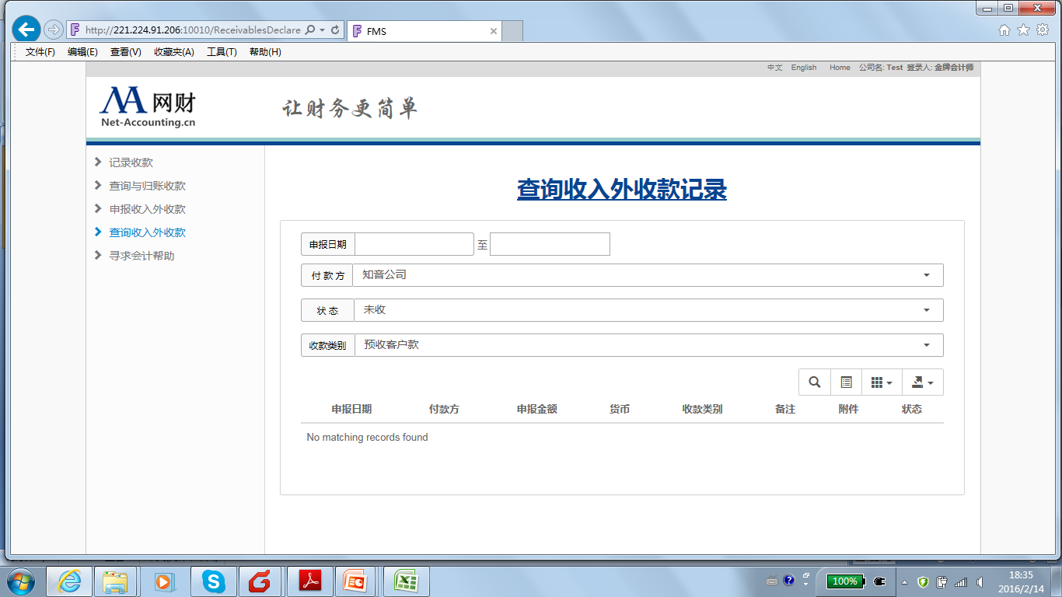
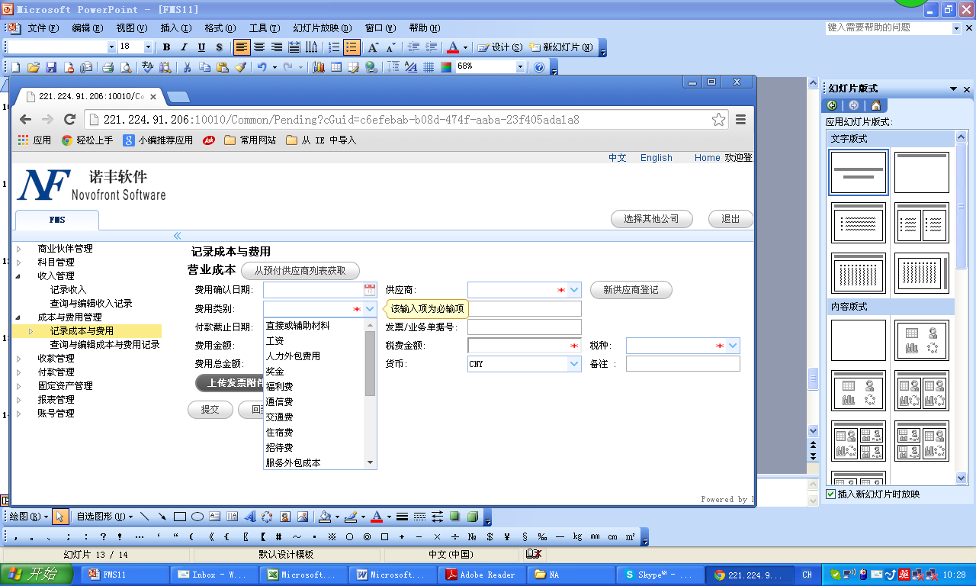
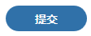
点击：
会计科目设置
会计科目设置
费用类别
适用于
营业成本
销售费用
管理费用
财务费用
工资成本
税费计提
删除
删除
这些选项是现有的。我们给个默认的选项列表，我回头给你这个默认的
删除
删除
删除
删除
删除
删除
删除
删除
新增
新增
点击“新增”就会加一行，直接在空格内填入要新增的费用类别名称
打钩选择适用的
“适用于”我也会给一套默认打钩选择

Slide 8
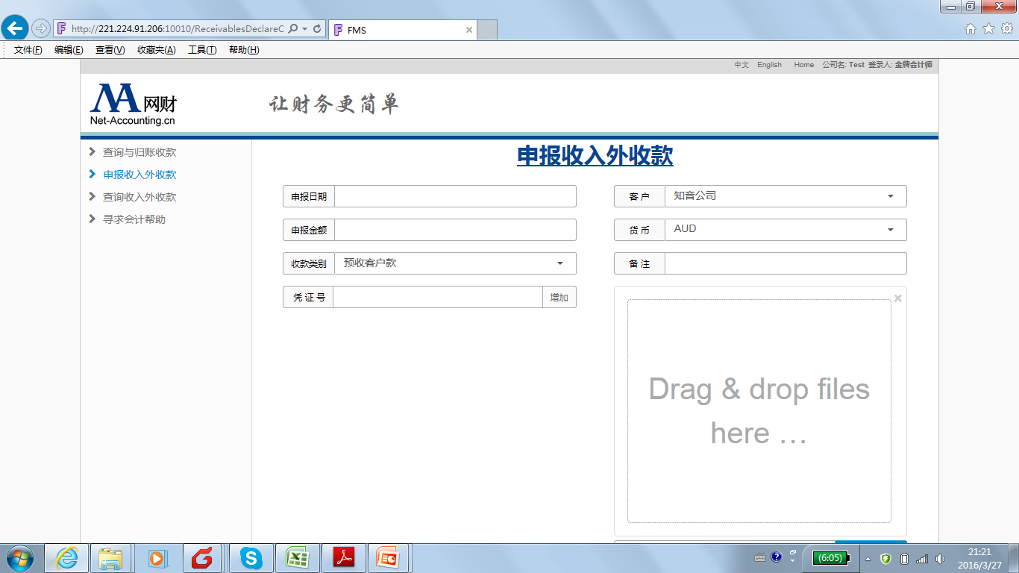
这里下拉箭头。使得“付款方”1. 可以直接页面填入，2.也可以通过下拉（客户列表）获取
付款方
使用用户指定的默认货币
“增加“这里
凭证编号
做成这个样子，美观些
拖拽附件到这里…

Slide 9
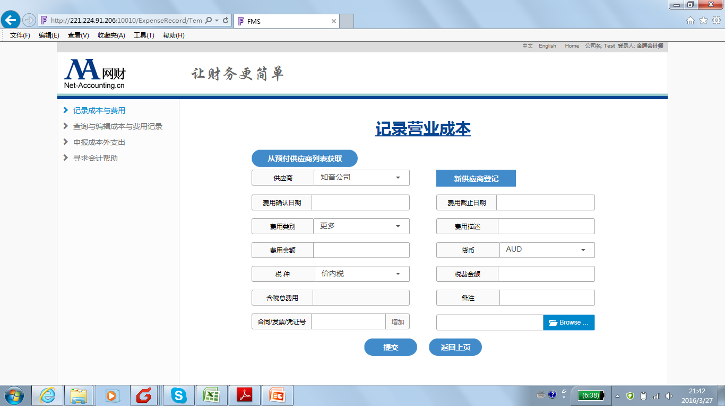
做成这样的按钮
这里下拉箭头。使得“供应商”1. 可以直接页面填入，2.也可以通过下拉（供应商列表）获取
使用用户指定的默认货币
“增加“这里
做成这个样子，美观些
拖拽附件到这里…

Slide 10
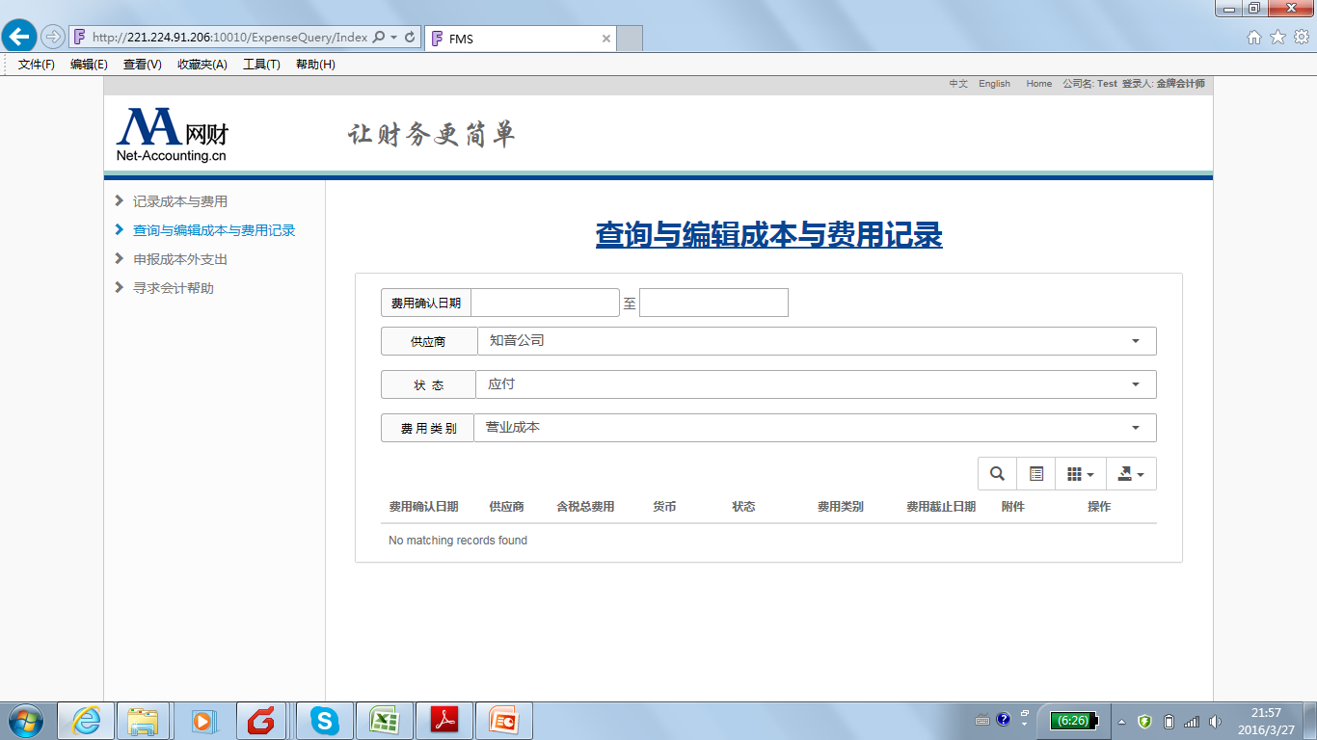
这部分的布局参考该ppt第一页
中文

Slide 11
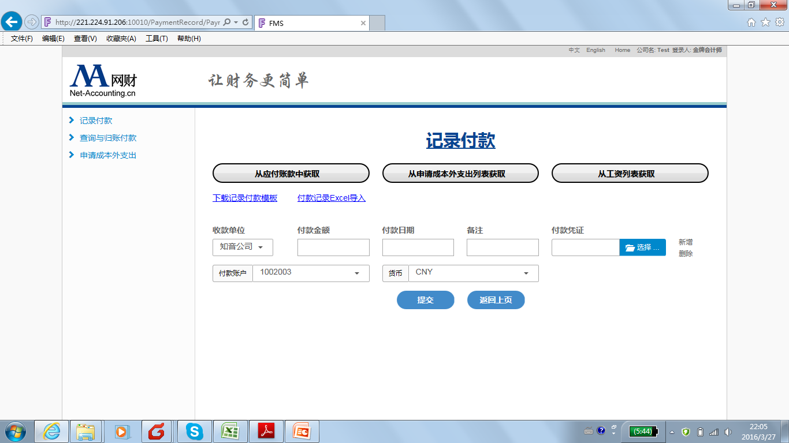
这里下拉箭头。使得“收款单位”1. 可以直接页面填入，2.也可以通过下拉（供应商列表）获取
账户与货币，放到最上面，这是一批付款里统一的属性
第一行就没有“删除”一说
拖拽附件到这里…
做成这个样子，美观些

